Slide 1
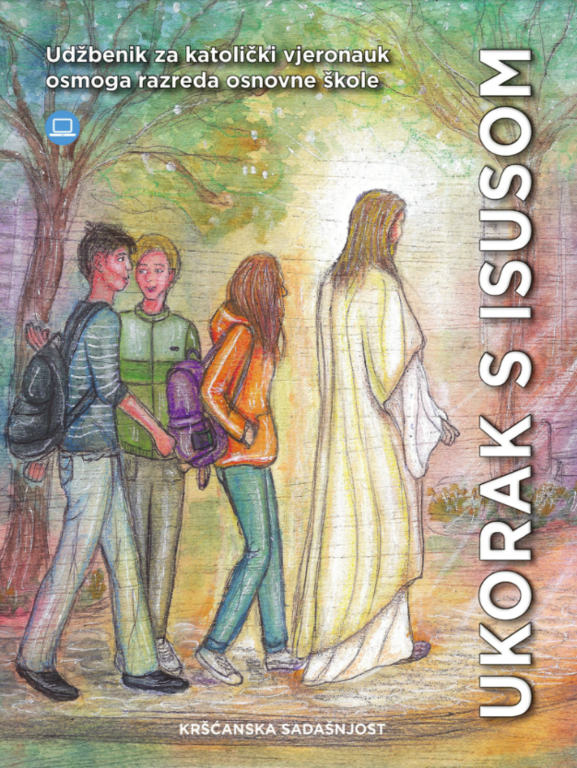
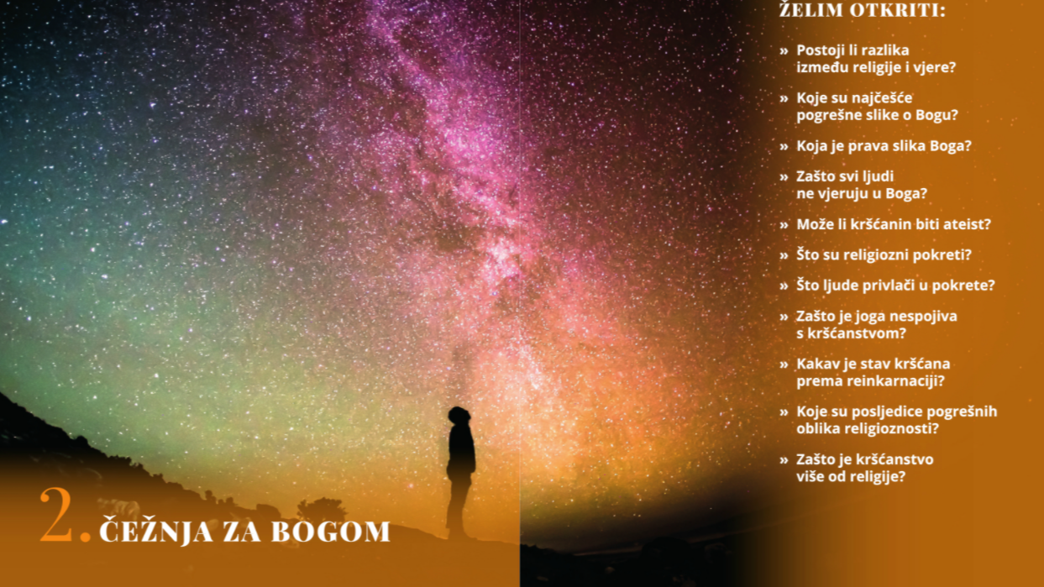
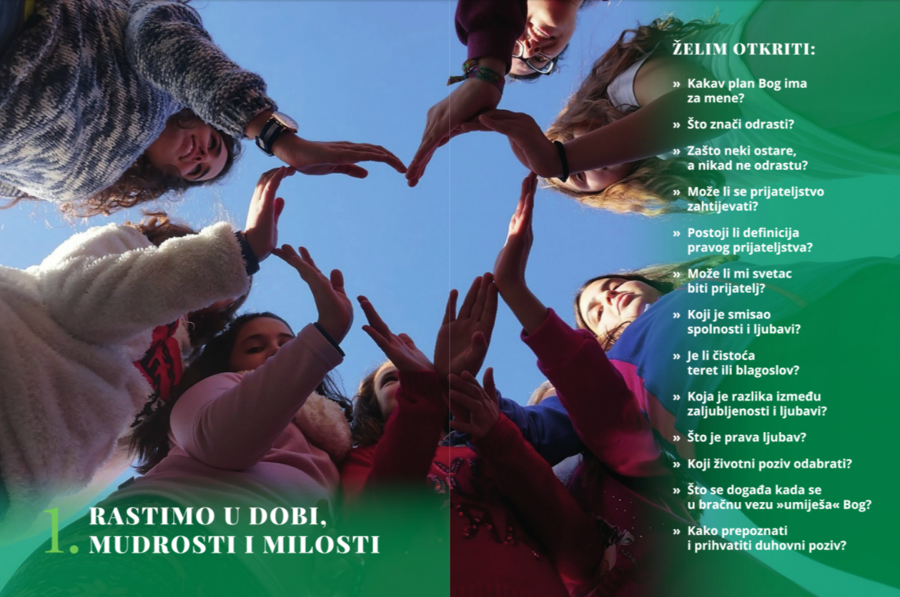
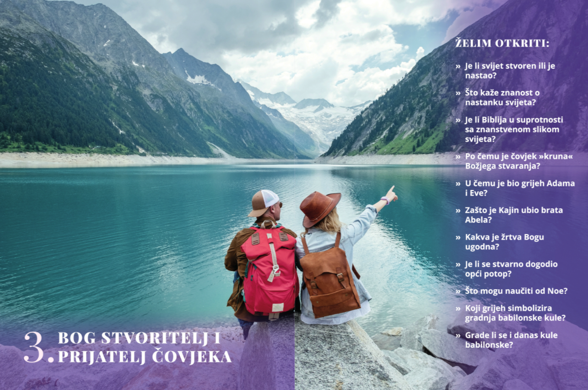

Slide 5

Put odrastanja
ADOLESCENCIJA
-vrijeme dozrijevanja kada jača osjećaj osobne odgovornosti, povjerenje u samoga sebe i želja za slobodom
-razdoblje života između djetinjstva i odrasle dobi (od puberteta do prestanka rasta i razvoja)

Slide 6
VAŽNO JE:
-naći pravi put osamostaljivanja i dozrijevanja i odlučno njime ići
-upoznati samoga sebe i usmjeravati se prema svojim zadanim ciljevima, naučiti sebe prihvatiti
-duhovno rasti (sve više sličiti Kristu, služiti drugima)
-pravo dozrijevanje postiže se usklađivanjem osjećaja s razumom

Slide 7
osoba, a to znači da je tijelo i duh, osjećaji i razum
ČOVJEK je …

Slide 8
Prijateljstvo – poseban oblik ljubavi
-Kako se prepoznaje/postiže prijateljstvo:
-zajedničko provođenje vremena uz međusobno prihvaćanje i poštivanje osobne slobode

Slide 9
Prijateljstvo – poseban oblik ljubavi
-prijateljstvo je svima potrebno jer:
-štiti od samoće
-ispunja naše srce radošću i toplinom
-potiče na dobrotu prema svim ljudima
-za dugotrajno i uspješno prijateljstvo je važno:
-razgovarati
-imati povjerenje
-biti spreman na određene žrtve

Slide 12
-spolnost prožima cijelu ljudsku osobu
-spolnost se odražava u svemu što osobu čini jedinstvenom i originalnom ženom ili muškarcem
-čovjekova se spolnost očituje na:
-osjećajnoj razini (potreba za drugim, afektivnost)
-tjelesnoj razini (biološka spolnost),
-moralno-etičkoj razini (izgrađivanje stajališta),
-duhovnoj razini (ljubav, izbor, odgovornost)

Slide 13
-posebna oznaka spolnosti je mogućnost prenošenja života
-čovjekova spolnost bitno je drugačija od one kod životinja jer je čovjek svijestan sebe i svojih osjećaja
-važan ispravan odgoj spolnosti:
-imati prave spoznaje o spolnosti čovjeka
-prepoznavati i odgajati svoje osjećaje
-jačati volju za ćudorednim ponašanjem
-razumjeti da spolnost nije sama sebi svrha

Slide 14
Zaljubljenost i ljubav
-ljubav između muškarca i žene započinje zaljubljenošću

Slide 15
ZALJUBLJENOST
-privlačnost
-energija
-sebičnost
-idealiziranje
LJUBAV
-poznavanje
-prihvaćanje vrlina i mana drugoga
-zajednički interesi

Slide 16
-ljubav je temeljna čovjekova potreba
-ljubav je slobodan izbor
-ljubav se može živjeti u:
-bračnom i obiteljskom životu
-životu posvećenom Bogu
-predanosti braći ljudima obavljajući svakodnevni posao

Slide 17
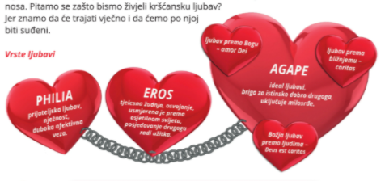
-kršćanska ljubav je … -
-
-
-vrste ljubavi: -
-
-

Slide 19

Životno zvanje i poziv
ZVANJE
ZANIMANJE
POZIV
stečeno obrazovanje
posao koji netko radi
prihvaćanje i življenje vrednota

Slide 20
VAŽNO za izbor pravog zvanja:
-savjeti za profesionalna usmjerenja
-poznavati sebe, svoje interese i navike
-biti svjestan svojih sposobnosti
-osluškivati Božji glas
-savjeti drugih (roditelja, učitelja, baka i djedova …)
-konačna odluka mora biti tvoja
Kršćani imaju poziv na svetost i osluškuju u srcu što im Bog govori.

Slide 21
Oblici poziva u Crkvi:
-svećenički
-redovnički
-bračni
-samački

Slide 22
Kršćanski brak kao poziv
-brak je
-jedan od oblika kršćanskog života,
-zajednica muškarca i žene,
-božanska ustanova
-svojstva kršćanske ženidbe:
-jedinstvo (jedan muškarac i jedna žena)
-nerazrješivost
-otvorenost životu
-ženidbena privola

Slide 23
Duhovni poziv
- život posvećen Bogu u beženstvu koji svoju ljubav bezuvjetno daruje cijeloj crkvenoj zajednici
- svećenik, redovnik, redovnica
- tri stupnja svetog reda
- redovnički zavjeti

Slide 25
ČOVJEKOVA RELIGIOZNOST
Od religije do vjere
-korijene religioznosti uočavamo svaki put kada se netko pita o razlogu svog postojanja:
granična pitanja
susrećemo se s nečim što nas nadilazi, što nam je nedokučivo – okrećemo se Bogu
-čovjek je po svojoj naravi okrenut Bogu
-religioznost
- prirodna (naravna) okrenutost prema onome što nas nadilazi (postoji u svakom čovjeku)
-razvoj religioznosti znatno ovisi o utjecaju okoline (može čak i negirati Božje postojanje)

Slide 26
-različiti su putevi kojima čovjek dolazi do Boga
-kroz povijest religije se razvijaju
-religija
-sustav vjerovanja, etičkih vrijednosti i čina kojima čovjek izražava svoj odnos prema Svetomu
-odnosi se na određenu skupinu pripadnika koja dijeli religiozno iskustvo i zajedničko tumačenje života i smrti
-ima vanjske oblike i društveno obilježje
-obilježja religioznih zajednica:
-vjerovanje (vjerski nauk)
-obredna slavlja
-simbole
-upute o načinu života

Slide 27
-vjera:
-dar Božji
-osobni odnos s Bogom
-unutarnji stav – jedan poseban odnos prema Bogu
-susret sa živim Bogom (vjerujem u Boga, vjerujem Bogu, imam povjerenje u Boga)

Slide 29
Pogrešne slike Boga
Ljudi često imaju pogrešne slike Boga:
»Bog djedica«, („udaljeni Bog”)
»Bog sudac«,
»Bog pomoćnik u nevolji«,
»Bog slavlja«,
»Bog pogodbe« itd.
Prava slika Boga je ona koju je objavio Isus Krist.
Otac pun nježnosti i milosrđa:
-brine se za nas,
-poštuje našu slobodu,
-ljubi nas unatoč grijesima

Slide 31
NIJEKANJE BOGA
Ateizam i vjerska ravnodušnost

Slide 33
Ateizam i vjerska ravnodušnost
-ateizam
-(grč. ἄϑεος = a-theos = ne Bog)
-nijekanje Boga, stav da nema Boga
-vjerska ravnodušnost
-nebriga za Boga i nadnaravno
-nezainteresiranost za pitanja Boga i vjere

Slide 34
-vrste ateizma:
teorijski ateizam
-razmišljanjem, govorom
-nijeće postojanje Boga
-ateizam u pravom smislu riječi

Slide 35
praktični ateizam
-ponašanjem, životom
(ne niječe postojanje Boga, ali živi kao da Boga nema)
-način života u kojem nema mjesta za Boga već se veličaju isključivo čovjek i njegova moć

Slide 36
-čimbenici koji mogu dovesti do praktičnog ateizma:
-odgoj bez Boga
-znanost i tehnologija
-uspjeh i slava
-humanizam bez Boga
-primjeri loših kršćana

Slide 38
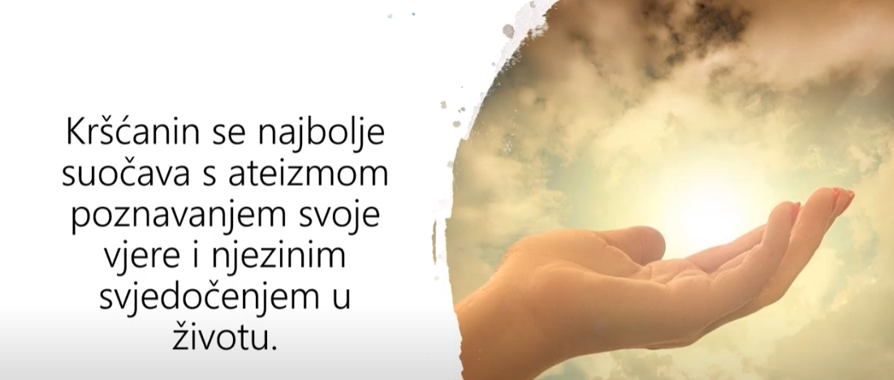

Slide 40
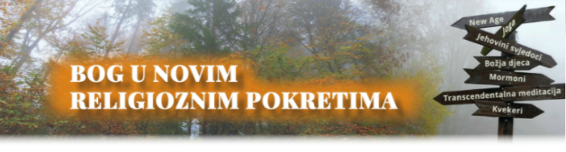
Fenomen religioznih pokreta

Slide 41
Fenomen religioznih pokreta
-skupina ljudi koja se odvojila od neke velike religije ili koja nekoga ili nešto slijedi
-religiozni pokret:
(lat. sequor) = slijediti, ići za kim

Slide 42
-nove religiozne pokrete (sekte) možemo podijeliti na:
-pokrete kršćanskog podrijetla
-pokrete nekršćanskog (istočnjačkog) podrijetla
-one koji se oslanjaju na okultizam i sotonizam

Slide 43
-zajednička obilježja religioznih pokreta:
-potpuni prekid s dosadašnjim životom,
-apsolutna i slijepa pokornost vođi,
-izostanak slobode odlučivanja i kritičkog promišljanja,
-odbacivanje tradicije,
-veliki financijski doprinosi pristaša,
-izvanredna propagandna djelatnost,

Slide 44
-bitne oznake sljedbi (sekti) kršćanskog podrijetla:
-nekritičko tumačenje Biblije
-doslovno tumačenje biblijskih tekstova
-selektivno odabiranje biblijskih citata
-odbacivanje crkvene predaje (tradicije)
-odbacivanje sakramenata
-bogoslužja nabijena snažnim osjećajima i zanosom+
-vrlo velika uloga vođe (utemeljitelja)
-velika uloga emocija

Slide 45
-obilježja religioznih pokreta istočnjačkog (nekršćanskog) podrijetla:
-proizašli iz hinduizma i budizma
-prihvaćaju učenje o reinkarnaciji
-sve poistovjećuju s Bogom – panteizam
-prihvaćaju prakticiranje joge
-često spajaju nespojiva religiozna uvjerenja i filozofske ideje - sinkretizam

Slide 47
Bog se objavljuje čovjeku
-naravna ili prirodna objava (promišljanjem)
-očitovanje Boga preko stvorenog svijeta i čovjeka
-nadnaravna objava (Sveto pismo i predaja)
-objava preko proroka i patrijarha (SZ) koja svoj vrhunac doživljava u Isusu Kristu
- na Božju objavu čovjek treba odgovoriti vjerom

Slide 50
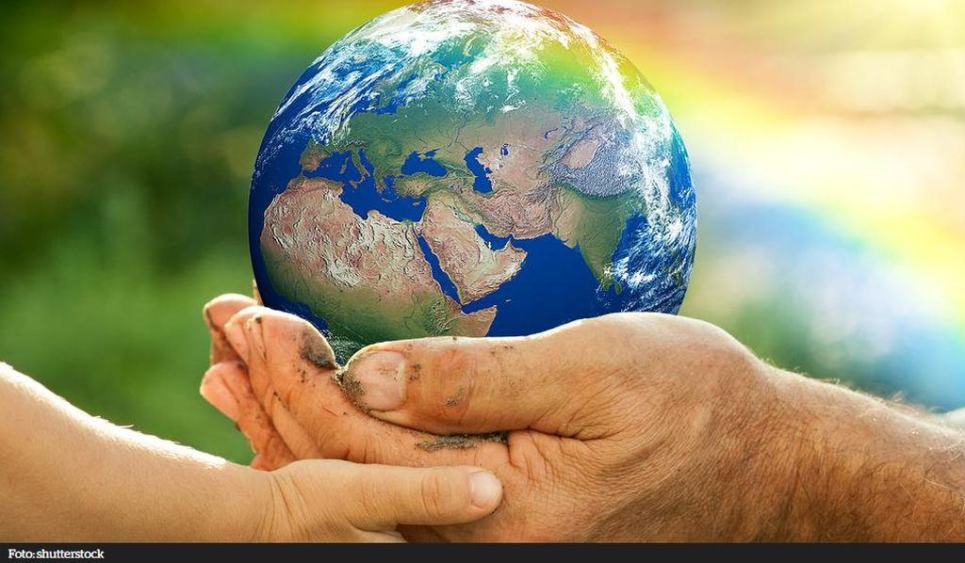
NASTANAK ILI STVARANJE SVIJETA
Znanstvene teorije o nastanku svijeta i čovjeka
-više teorija
-najprihvaćenija je teorija velikog praska (Big Bang)
-teorija evolucije
-vjernik stvaranje povezuje s pitanjem zašto nešto postoji, a ne kada je i od čega nastalo

Slide 51
Sukobljavaju li se znanost i Biblija?
-Biblija i znanost nisu u sukobu
-daje odgovore na pitanja kako i kada je svijet nastao
-daje odgovor na pitanje svrhe i smisla postojanja

Slide 54
-dva izvještaja o stvaranju svijeta:
-Post 1, 1-2,4b
-Post 2, 4b-25
-u njima ne nalazimo znanstvenu istinu, nego pouku o smislu svega što postoji
-govore o Bogu stvoritelju i čovjeku, vrhuncu i kruni svega stvorenoga

Slide 55
U biblijskim izvještajima o stvaranju objavljene su nam glavne istine o Bogu:
-svijet i život nisu nastali slučajno – djelo su Boga stvoritelja
-Bog postoji prije svega, prije svemira i svijeta
-sve što postoji Bog je stvorio svojom mudrošću i stvaralačkom riječju
-sva su stvorenja koja je Bog stvorio dobra i imaju svoj smisao jer ih je Bog htio
-životi živih bića međusobno su povezani i ovise jedan od drugome
-pozvani smo iskazivati brigu za svakog čovjeka i sve stvoreno

Slide 57
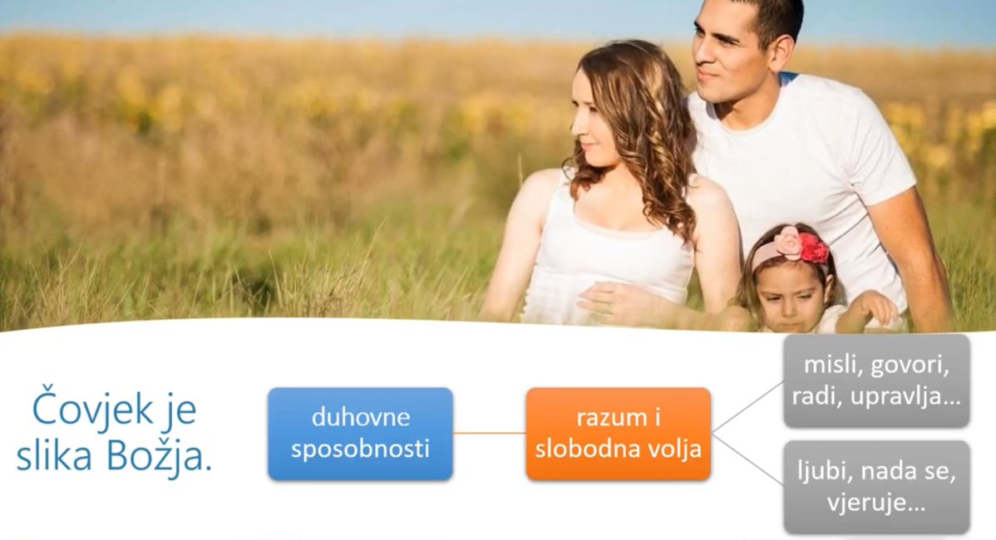
-jedini je stvoren na sliku Božju

Slide 58
-jedini je stvoren na sliku Božju
-prijatelj je Božji
-Bog ga je postavio gospodarom svih stvorova
-imenovao ga za suradnika i sustvaratelja

Slide 59
-čovjek (muškarac i žena)
-stvoreni „od praha” i „od rebra”
-žena i muškarac su različiti, ali imaju istu vrijednost i isto dostojanstvo te su upućeni jedno drugome

Slide 62
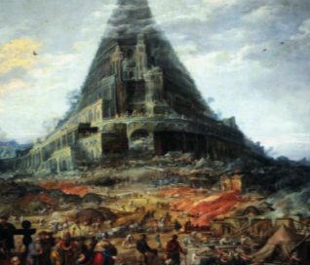
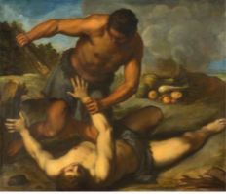
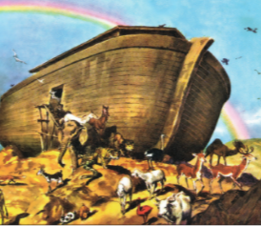
KULA BABILONSKA
ISTOČNI GRIJEH
PRVO BRATOUBOJSTVO
OPĆI POTOP

Slide 63
Grijeh kao zloporaba slobode

Slide 64
Prvo bratoubojstvo

Slide 65
Opći potop
Savez s Noom (duga) znak je Božje brige i ljubavi za ljudski rod. Bog želi dobro čovjeku, ali od njega traži da živi prema njegovim zapovijedima.

Slide 66
Kula babilonska

